Slide 1
BEETRUST / TRACK B / SP-A
这批货，能出库吗？
放行
证据核验，决定放行。
100
/100
1,000 罐新西兰麦卢卡蜂蜜，从新西兰出口到澳大利亚。
本地运行时证据
合成案例 / 未进行外部提交
01

Slide 2
01 / 案例
一个具体问题。
基线门禁
五项可核验。
科学指纹
通过
保管链
通过
一次可审计放行。
MPI 市场准入
通过
海关清关
通过
合成案例
1,000 罐新西兰麦卢卡蜂蜜
对抗压力测试
通过
目的地：澳大利亚
放行
100 / 100
BEETRUST / 本地 E2E / 2026年9月18日
02

Slide 3
02 / 编排
一个放行决策，拆成三步可见动作
确认批次 → 核验目的地与海关 → 放行或阻断
01
确认批次
02
核验目的地
03
生成证据包
指纹 + 保管链
MPI 准入 + 海关
规则、文件、成本
运行时
3
并行根
04
压力测试
05
阻断异常
六个受控故障
事实变化即停止
10
依赖边
06
最终放行
4 阶段关键路径
给 broker 的决定
BEETRUST / 本地 E2E / 2026年9月18日
03

Slide 4
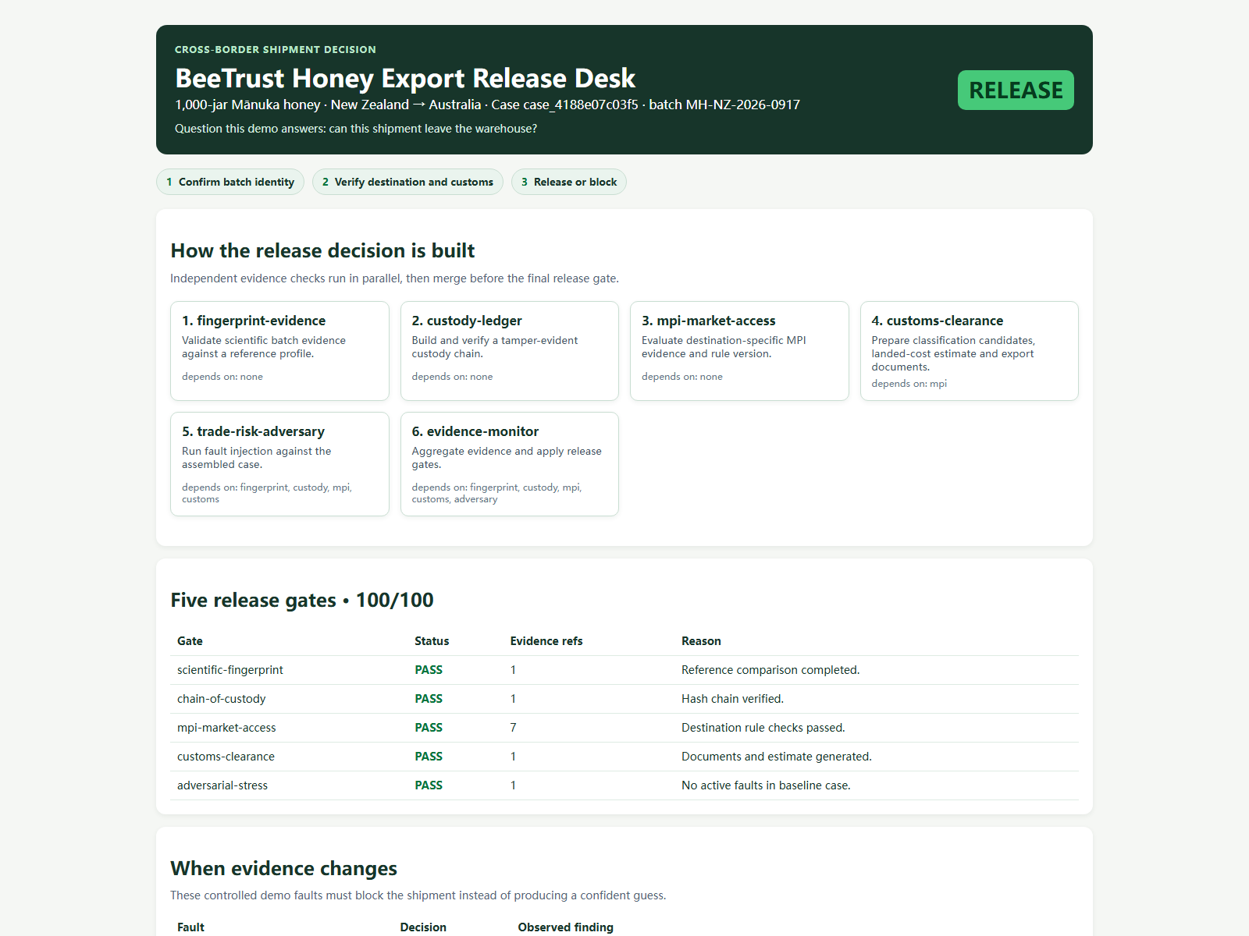
03 / 运行时证据
页面先回答业务问题
再用运行时证据解释：为什么这批货可以放行。
放行
100 / 100
5 道门通过
一眼看到：案例、门禁、故障和最终决定。
截图：npm run demo
04

Slide 5
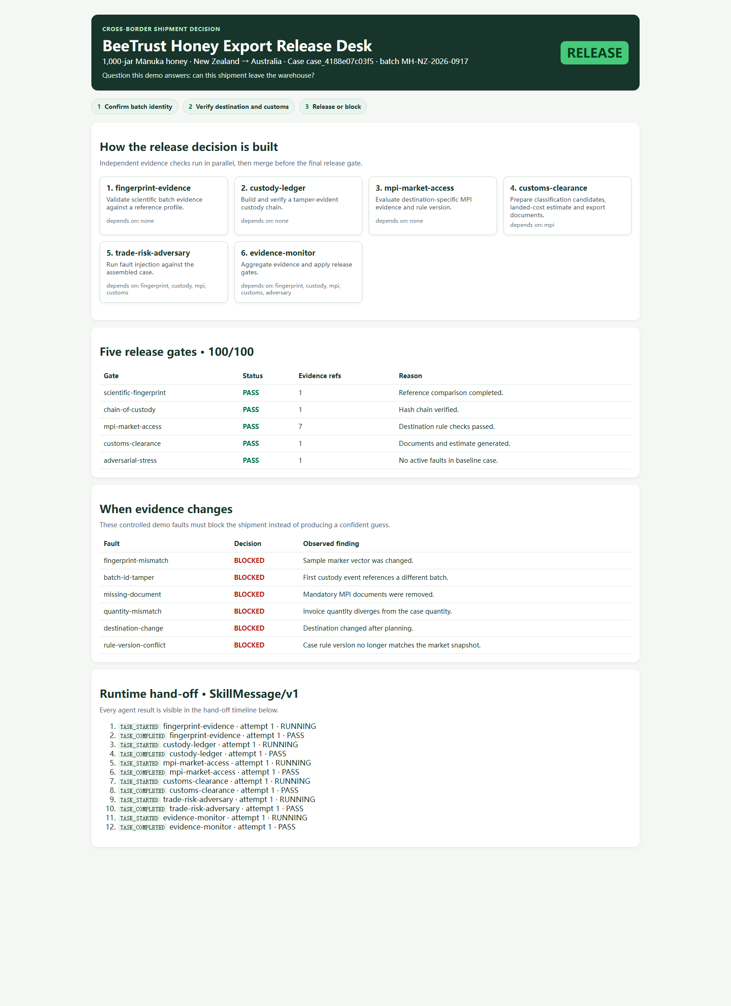
04 / 保障
关键事实一变，放行立即停止
把真实业务中最容易出错的六类变化直接注入案例
6 / 6
全部故障已阻断
指纹不匹配
已阻断
批次 ID 被篡改
已阻断
文件缺失
已阻断
数量不匹配
已阻断
目的地变更
已阻断
规则版本冲突
已阻断
12 个运行时事件 / SkillMessage/v1
BEETRUST / 本地 E2E / 2026年9月18日
05

Slide 6
05 / 交接
90 秒讲清一次放行决策
从具体货物开始，沿着证据链走到放行或阻断。
192
7
6
已验证
本地包
主流程
红队门禁
运行时控制台
自测通过
SKILLS 已注册
红队已阻断
运行
npm run demo
npm run demo:live
不在范围内
npm run acceptance
npm test
WorkHub / Wesome 发布
真实货运执行
仅为本地演示证据 / 未进行外部提交
06

